Slide 1
Text to Image
주찬 , 진성

Slide 2
목차
⊙목표
⊙과정
⊙개선 방향

Slide 3
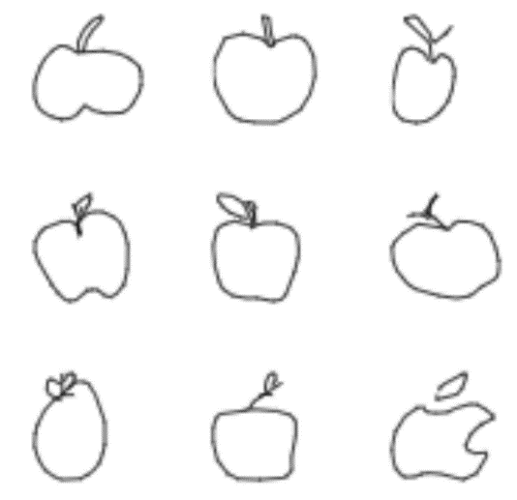
목표
MODEL
“apple”

Slide 4
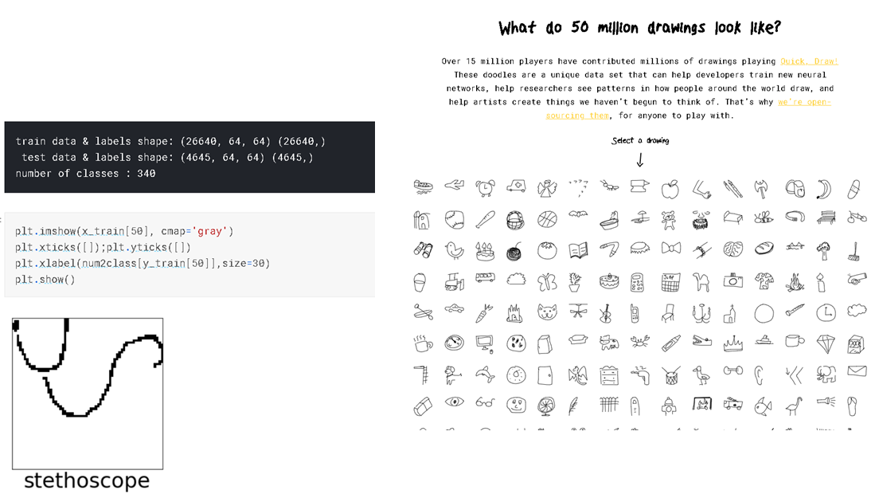
목표

Slide 5
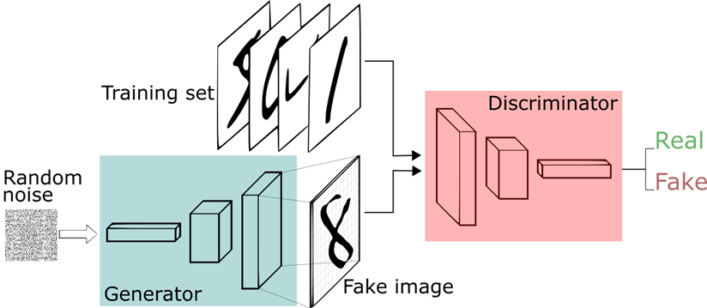
DCGAN

Slide 6
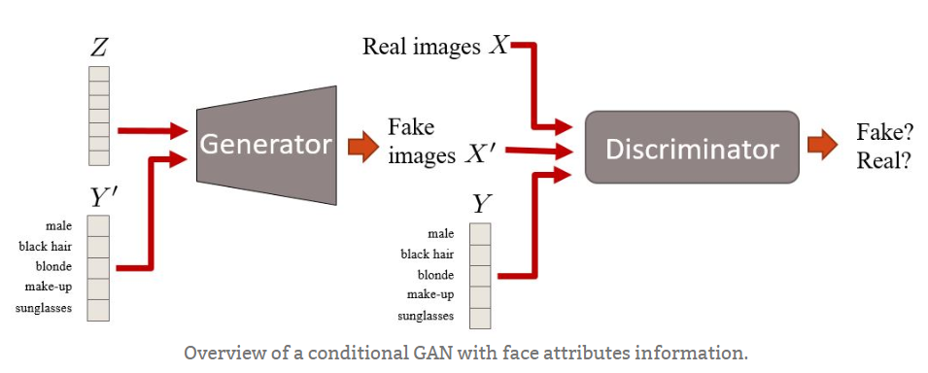
CGAN

Slide 7
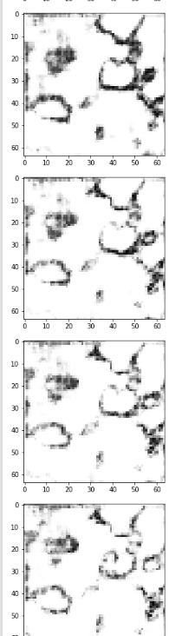
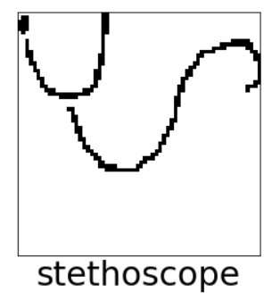
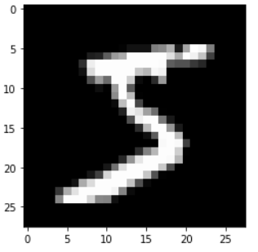
과정
cDCGAN
클래스가 너무 많음 => 클래스를 줄여서 학습
데이터 문제 => 데이터 반전
DCGAN에서 먼저 테스트

Slide 8
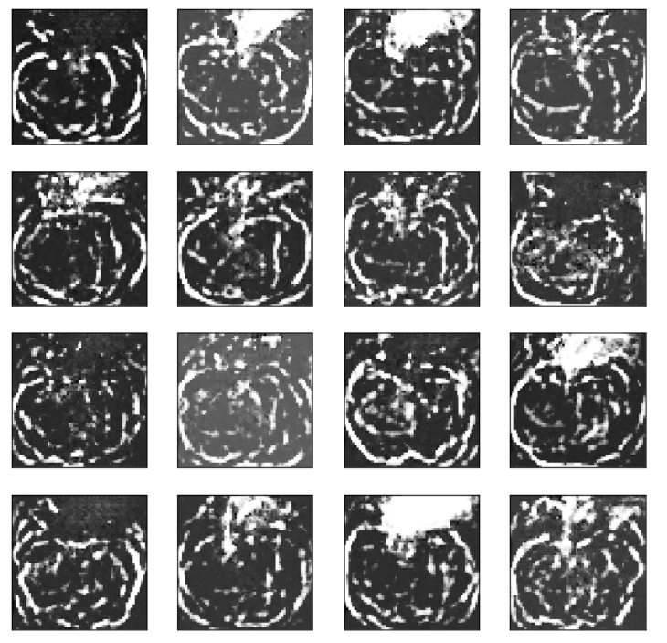
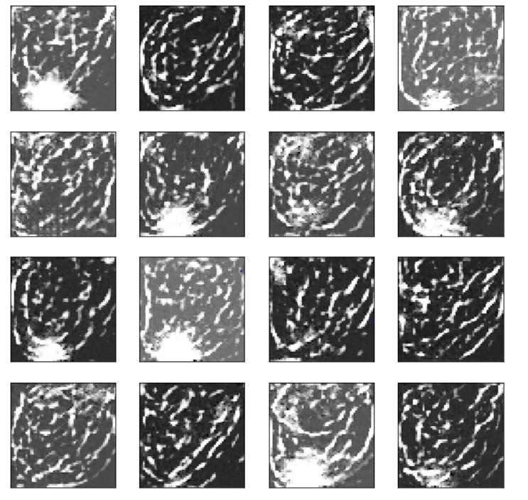
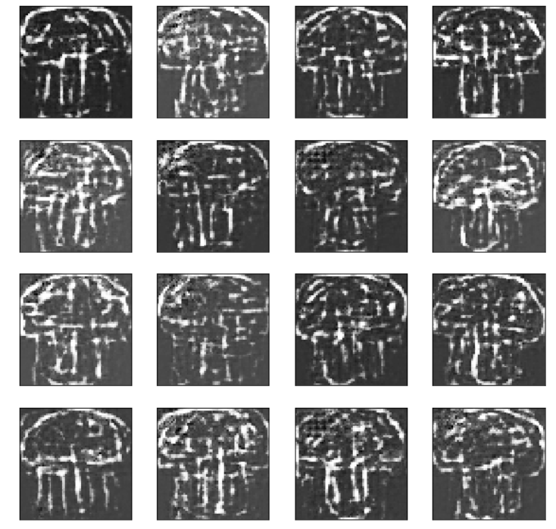
과정
DCGAN
데이터 반전 및 개별 클래스 학습.

Slide 9
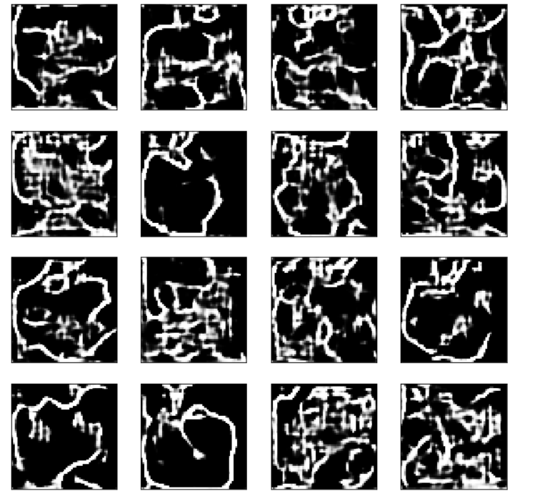
과정
DCGAN
데이터 반전 및 개별 클래스 학습.
모델 변형
activation – gen : ReLU, disc : LeakyReLU
모델 깊이 추가
Learning Rate 조절
Batch Size 조절

Slide 10
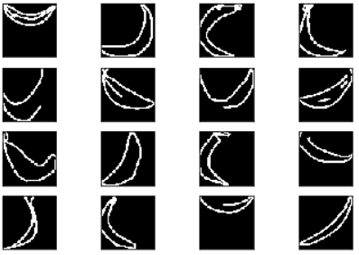
개선방향
데이터 전처리
1) Grayscale image (0~255)
2) 안 좋은 데이터 제거

Slide 11
개선방향
데이터 전처리
1) Grayscale image (0~255)
2) 안 좋은 데이터 제거
Hyper Parameter 변경
모델 변경

Slide 12
FINISH

